Slide 1
De wereld en ik
Verloop van een rivier
20 November 2019
Jaar 1 – Periode 2
Les 2
Water en energie

Slide 2
Week | Week | Inhoud | Betrokken begrippen
1 | 46 | Water in de natuur | Rivieren Rijn & Maas, stroomgebied en oversstromingen
2 | 47 | Het verloop van een rivier | Verval, verhang, lengteprofiel, bovenloop, middenloop, onderloop,
3 | 48 | Het verloop van een rivier | Vertragingstactiek, regiem, waterafvoer, debiet en piekafvoer
4 | 49 | Verdediging tegen hoogwater vanuit zee | Deltawerken, stormvloedkeringen, sluizen en dammen.
5 | 50 | Verdediging tegen hoogwater vanuit zee | Deltamanagement
6 | 51 | Rijkswaterstaat | Gastspreker, rol en projecten
 | 52/1
7 | 2 | Excursie | Samen met Nijmegen
8 | 3
9 | 4 | herhalingen
10 | 5 | Geen lessen - toetsen

Slide 3
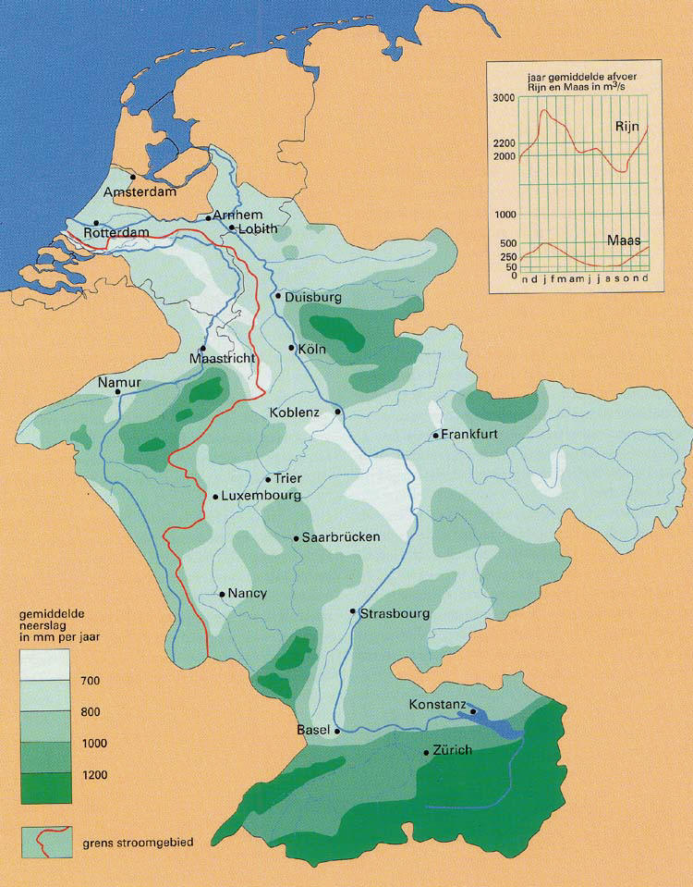
Maas> <Rijn& Maas

Slide 4
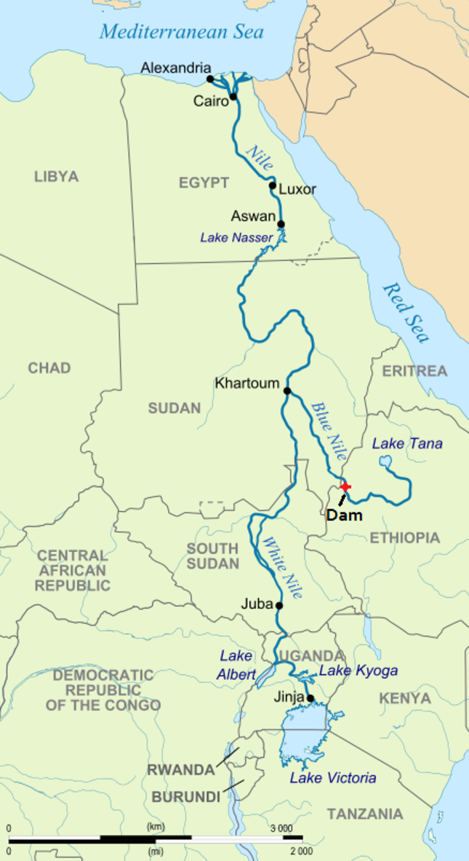
Rivier weetjes
70% van de wereldbevolking woont langs een rivier
De Rijn is de langste rivier van Nederland (280 km)
De Wolga is de langste rivier van Europa (3.688 km)
De Nijl is de langste rivier van de wereld (6.650 km)

Slide 5
Rivieren
3 zones
Bovenloop
Erosie overheerst
Middenloop
Transport overheerst
Benedenloop
Sedimentatie overheerst

Slide 6
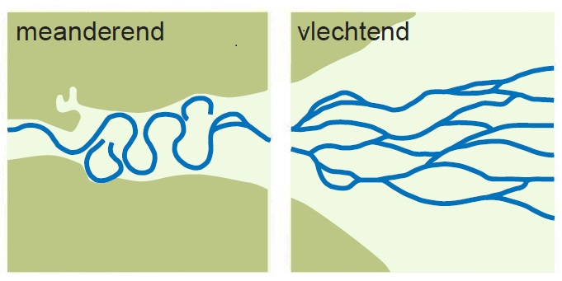
Insnijding/vlechtend/meanderend

Slide 7
Afzettingen

Slide 8
Ontstaan delta
In monding van rivier de rivier komt water tot stilstand en sedimenteert zand en klei: een delta ontstaat

Slide 9
Lengteprofiel van een rivier
Verval = hoogteverschil tussen 2 plaatsen langs de rivier
Verhang = verval/km

Slide 11
Opdracht
In onderstaand figuur staan begrippen die samenhangen met rivieren. Zoek de betekenis op van de begrippen die je niet kent. Leer de begrippen en hun onderlinge samenhang
Notes:
Regiem: de verdeling van de totale hoeveelheid water die een rivier per jaar afvoert.
Stroomgebied: het verzamelgebied van een rivier. Het wordt begrensd door een waterscheiding.
Debiet: hoeveelheid doorstromend water (in m³/s)

